Slide 1
Học phần: Phát triển phần mềm Chủ đề: Các mô hình phát triển phần mềm Sinh viên: Đặng Ngọc Anh - 215748020110333

Slide 2
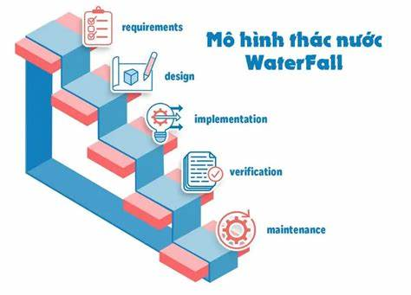
1: Mô hình thác nước(WaterFall Model)
Ý tưởng chính: Các bước tuần tự: yêu cầu, thiết kế, triển khai, kiểm thử, bảo trì.
Ưu điểm:
Dễ hiểu, dễ quản lý.
Phù hợp với dự án nhỏ có yêu cầu rõ ràng.
Nhược điểm:
Khó thay đổi khi có sự cố.
Không phù hợp cho dự án phức tạp.
So sánh với các mô hình khác:
Ít linh hoạt hơn so với Scrum và Spiral.
Thích hợp cho các dự án cố định và không thay đổi.

Slide 3
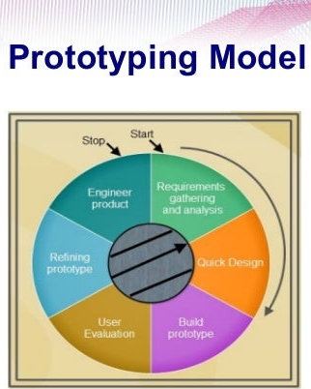
2: Mô hình bản mẫu (Prototype Model)
Ý tưởng chính: Tạo bản mẫu để khách hàng đánh giá trước khi hoàn thiện.
Ưu điểm:
Khách hàng hiểu rõ sản phẩm.
Dễ điều chỉnh theo phản hồi.
Nhược điểm:
Tốn thời gian, chi phí tạo bản mẫu.
Không phù hợp cho dự án có yêu cầu rõ ràng.
So sánh với các mô hình khác:
Linh hoạt hơn Waterfall, nhưng có thể tốn kém hơn.
Phù hợp khi yêu cầu không rõ ràng.

Slide 4
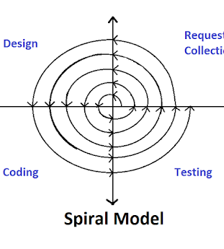
3: Mô hình xoắn ốc (Spiral Model)
Ý tưởng chính: Phát triển theo vòng xoắn: lập kế hoạch, phân tích rủi ro, triển khai, đánh giá.
Ưu điểm:
Tối ưu quản lý rủi ro.
Linh hoạt, phù hợp cho dự án lớn.
Nhược điểm:
Chi phí cao, phức tạp.
Không phù hợp cho dự án nhỏ.
So sánh với các mô hình khác:
Phù hợp hơn cho dự án lớn so với Waterfall và Prototype.
Quản lý rủi ro tốt hơn các mô hình khác.

Slide 5
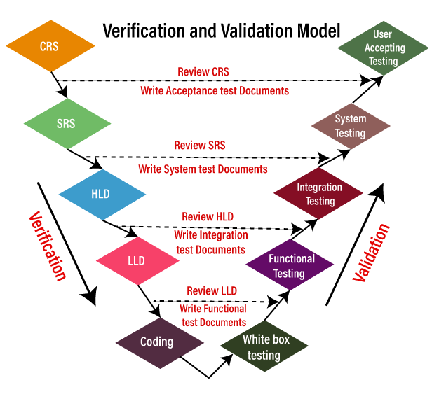
4: Mô hình chữ V (V Model)
Ý tưởng chính: Phát triển song song với kiểm thử từng giai đoạn.
Ưu điểm:
Kiểm thử chặt chẽ, giảm lỗi.
Dễ quản lý, theo dõi.
Nhược điểm:
Ít linh hoạt, khó thay đổi.
Không phù hợp cho dự án thay đổi liên tục.
So sánh với các mô hình khác:
Giống Waterfall nhưng kiểm thử chặt chẽ hơn.
Ít linh hoạt như Spiral hay Scrum.

Slide 6
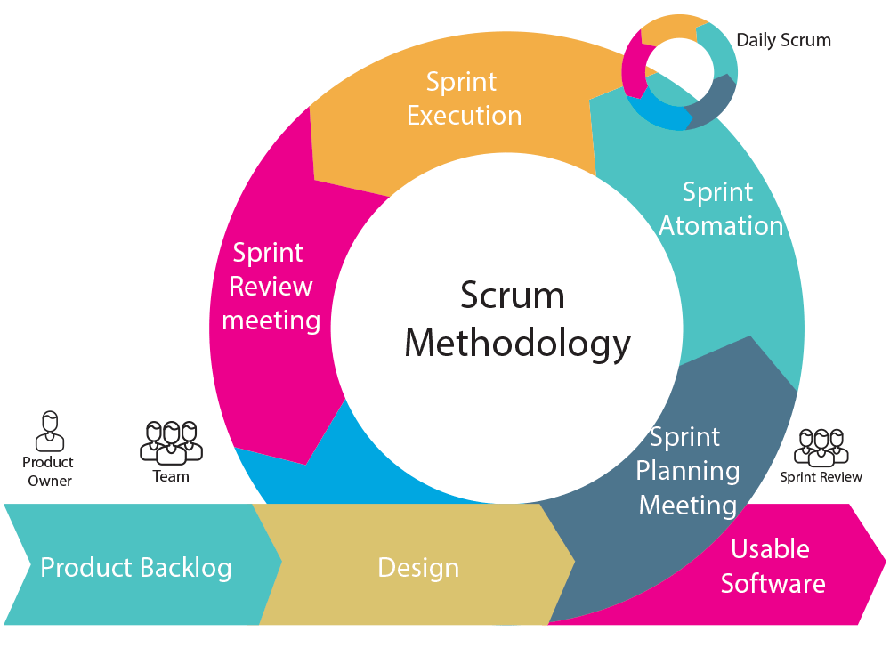
5: Mô hình Scrum
Ý tưởng chính: Scrum là một phương pháp thuộc Agile, phát triển dự án theo từng vòng lặp nhỏ (sprint).
Mỗi sprint kéo dài từ 2-4 tuần, trong đó đội nhóm phát triển một phần sản phẩm hoàn chỉnh.
Mục tiêu: Tạo ra sản phẩm có thể sử dụng được sau mỗi sprint và tiếp tục cải thiện trong các vòng tiếp theo.

Slide 7
5: Mô hình Scrum - Các sự kiện chính trong Scrum
Sprint Planning: Lập kế hoạch cho từng sprint.
Daily Standup: Cuộc họp ngắn (15 phút) hàng ngày để cập nhật tiến độ và thảo luận về trở ngại.
Sprint Review: Đánh giá kết quả sprint, giới thiệu sản phẩm cho Product Owner.
Sprint Retrospective: Nhìn lại toàn bộ sprint, tìm cách cải tiến quy trình cho vòng lặp tiếp theo.

Slide 8
5: Mô hình Scrum - Ưu điểm và Nhược điểm
Ưu điểm:
Linh hoạt: Dễ dàng thích ứng với sự thay đổi của yêu cầu.
Phản hồi nhanh: Khách hàng có thể đưa ra phản hồi ngay sau mỗi sprint.
Cải tiến liên tục: Có thể thay đổi và cải tiến sau mỗi sprint để nâng cao chất lượng sản phẩm.
Nhược điểm:
Yêu cầu sự tương tác liên tục giữa các thành viên, có thể gây khó khăn nếu nhóm làm việc từ xa.
Khó khăn trong quản lý: Nếu các thành viên không đồng bộ, tiến độ có thể bị ảnh hưởng.

Slide 9
5: Mô hình Scrum - So sánh Scrum với các mô hình khác
Scrum linh hoạt hơn so với các mô hình như Waterfall, V-model và Prototype, phù hợp với dự án yêu cầu thay đổi nhanh.
Đòi hỏi sự tương tác liên tục và sự chủ động từ đội nhóm, khác với sự tuần tự và ít thay đổi của Waterfall hay V-model.
Phù hợp cho các dự án phát triển phần mềm hiện đại yêu cầu cao về tính linh hoạt và phản hồi nhanh chóng.

Slide 10
Thanks

